Slide 1




Stabilisation de la plateforme Geomedia
Damien Dosimont
first.last@imag.fr
Notes:
Premier slide: soctrace

Slide 2
Rappel des points d’intervention
Tâches initiales
Rupture de la collecte
Extraction des données
Téléchargement impossible
Extraction incomplète
Ergonomie de l’interface
Tâches décelées à postériori
Réutilisabilité de l’application
Gestion de versions
« Compilabilité »
Facilitation de l’installation et la configuration
Documentation
Co-administration du serveur

Slide 3
1) Réutilisabilité de l’application
Problèmes encourus : plus de deux semaines pour « prendre en main » l’application!
Rendre les sources compilables
Configurer, installer l’application et la faire tourner sur un serveur de développement
Objectif : fournir aux futurs développeurs le matériel capable de diminuer drastiquement le temps de prise en main

Slide 4
1) Causes?
Pas de version/de release officielle
A quoi correspondent les sources fournies?
Pas d’historique du développement
Sources fournies ne compilent pas
Structure de l’application:
Fichiers de configuration nombreux
Fichiers générés (log, still alive, extraction, db) à de multiples endroits
Asymétrie entre la version de développement et la version de production
Organisation anarchique des répertoires/fichiers sur le serveur
Documentation très sommaire

Slide 5

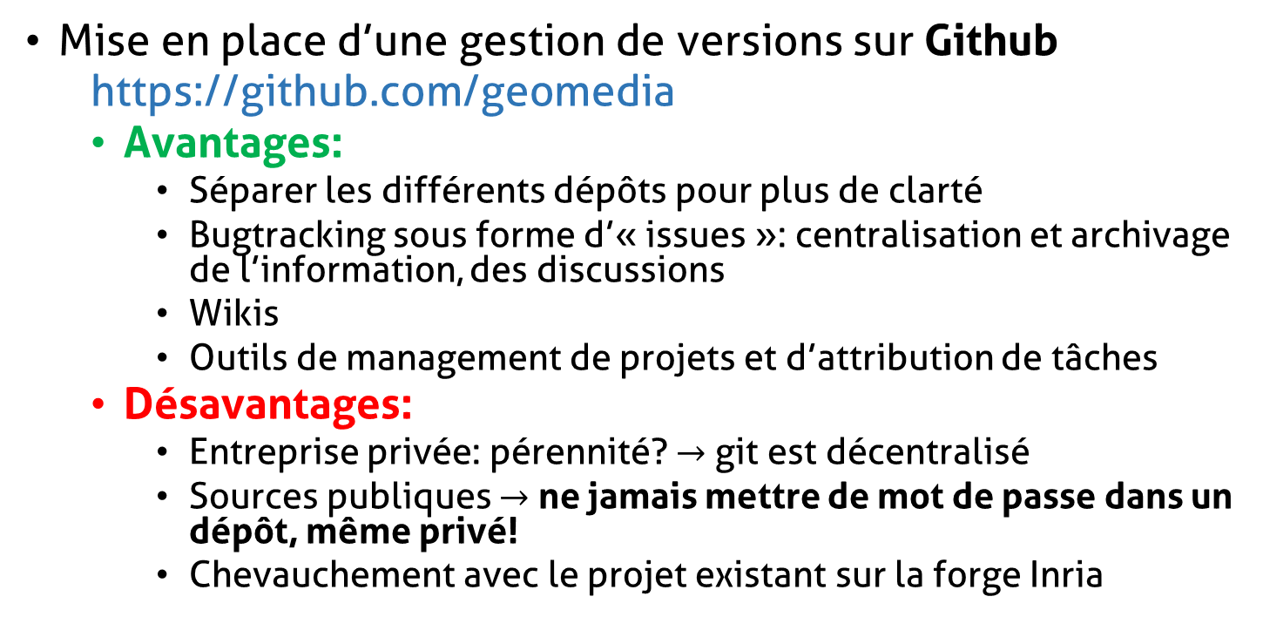
1) Actions : gestion de version
Mise en place d’une gestion de versions sur Github
https://github.com/geomedia
Avantages:
Séparer les différents dépôts pour plus de clarté
Bugtracking sous forme d’« issues »: centralisation et archivage de l’information, des discussions
Wikis
Outils de management de projets et d’attribution de tâches
Désavantages:
Entreprise privée: pérennité? $→$ git est décentralisé
Sources publiques $→$ ne jamais mettre de mot de passe dans un dépôt, même privé!
Chevauchement avec le projet existant sur la forge Inria

Slide 6
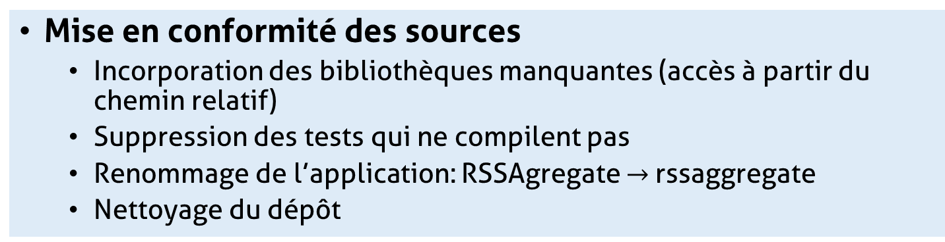
1) Actions : compilation
Mise en conformité des sources
Incorporation des bibliothèques manquantes (accès à partir du chemin relatif)
Suppression des tests qui ne compilent pas
Renommage de l’application: RSSAgregate $→$rssaggregate
Nettoyage du dépôt

Slide 7
1) Préconisations : compilation
Bonnes pratiques
Utiliser maven pour gérer les dépendances avec des bibliothèques externes
Utiliser les branches de git pour gérer les différentes versions du projet
NE JAMAIS PUSHER sur le master une version avec des erreurs empêchant la compilation!!!

Slide 8
1) Actions : installation, configuration
Mise en place de scripts de configuration et d’installation
Permet d’installer l’application (prod ou dev) sur le serveur à partir d’une simple commande
Centralise l’ensemble des fichiers à configurer dans un seul répertoire.

Slide 9
1) Actions : documentation
Rédaction de pages wiki expliquant comment prendre en main le framework : https://github.com/geomedia/rssaggregate/wiki

Slide 10
1) Préconisations : documentation
Mettre à jour la documentation le plus souvent possible
Indiquer les bugs ou les fonctionnalités à implémenter en utilisant les issues

Slide 11
2) Co-administration du serveur
Problèmes soulevés par Huma-num et H. Pecout :
Organisation des répertoires anarchique :
Asymétrie entre les versions de dev et de prod
Présence d’une multitude de reliquats
Structure/nom/rôle des répertoires parfois obscurs
Dépendance avec les fichiers de configuration non/mal identifiée
Fichiers générés à de multiples endroits
Volume des fichiers générés pouvant atteindre des dizaines de Go
Logs (tomcat, application, connexions users, etc.)
Extractions
Dumps de la DB

Slide 12
2) Actions : réorganisation de la structure des répertoires sur le serveur
L’organisation des répertoires des versions de dev et de prod est désormais symétrique
Les répertoires obsolètes ont été supprimés (mais il existe des backups sur github)
Les fichiers de configuration contenant des dépendances ont été identifiés et mis à jour. Ils sont documentés dans le wiki.
Logs générés dans un répertoire spécifique
Correction de la redirection de la page d’accueil: http://geomedia.huma-num.fr/ pointe vers http://geomedia.huma-num.fr/RSSAgregate

Slide 13
2) Préconisations : réorganisation de la structure des répertoires sur le serveur
Nécessité de pousser cette action plus loin :
Rassembler tous les types de logs dans un seul endroit (serveur, application, etc.), en séparant ceux de la version de dev et ceux de la version de prod
Séparer complètement :
Les fichiers de configuration
Les fichiers générés par l’application (still alive, verrous, etc.)
Les logs
Les extractions devraient être dans un répertoire spécifique hors du répertoire de l’application.

Slide 14
2) Actions : Volume des fichiers générés
Suppression des logs de la version de dev
Les logs de la version de prod ont été gardés
Suppression des dumps de la DB effectués par le développeur original
Correction d’un bug de l’application qui empêchait la suppression automatique des extractions

Slide 15
2) Préconisations : volume des fichiers générés
Définir une politique claire de sauvegarde/suppression des fichiers
Supprimer les fichiers régulièrement à l’aide de scripts, en particulier les extractions
Etablir une cartographie précise des répertoires qui contiennent ces fichiers

Slide 16
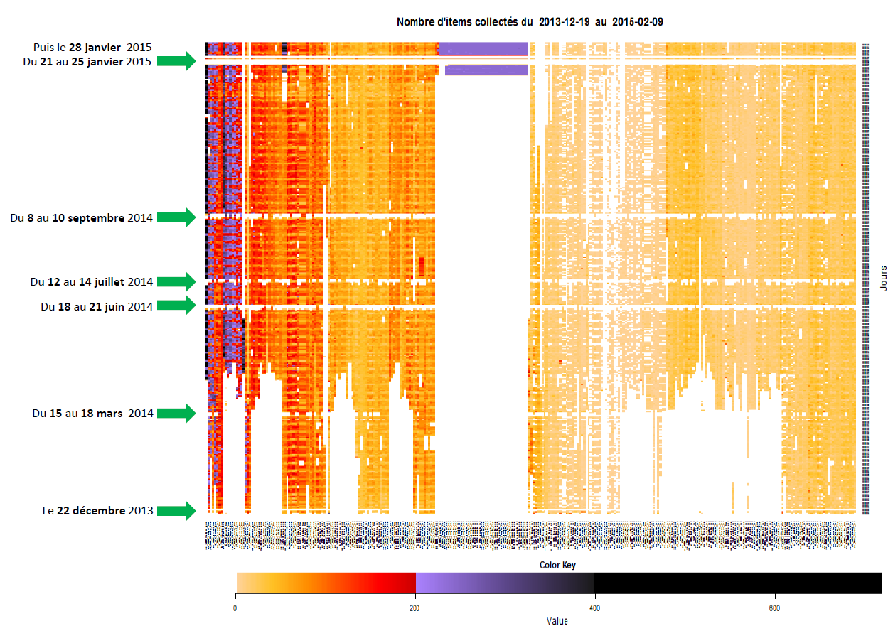
3) Interruption de la collecte

Slide 17
3) Interruption de la collecte
Informations de départ :
Ruptures allant de plusieurs minutes à plusieurs jours
Certains flux sont parfois épargnés
Observation faite à partir des dates de récupération
Visible après extraction, ou avec les charts de la web app
Script Huma-num permet de détecter coupures en évaluant la date du dernier item
Si deux applications sont actives, les coupures ne surviennent pas de manière concomitantes
Ne semble pas relié à un évènement externe particulier

Slide 18
3) Interruption de la collecte
Hypothèses invalides :
Coupure du serveur : certains flux sont récupérés, des logs sont toujours générés
Coupure du réseau : l’application reste accessible pendant les périodes de trouble
Erreur d’assignation de la date : les logs errors de l’application montrent un état anormal de l’application : débute par une grande quantité d’exceptions, puis les tâches de collecte de flux ne donnent plus de signes de vie

Slide 19
3) Interruption de la collecte
Hypothèses plausibles
Problème de synchronisation : interblocage des tâches de collecte.
La présence d’items avec des id similaires montre qu’il existe des problèmes critiques au niveau de la synchronisation des tâches et de l’accès à la DB.
Peut également expliquer la grande quantité d’exceptions de type timeout trouvés dans les logs lors des perturbations
Mauvaise configuration des timeouts
Pas de mécanisme de rétrocontrôle : les traces d’un mécanisme de détection d’interblocages sont visibles dans le code, mais il n’est plus actif.

Slide 20
3) Interruption de la collecte
Interblocage : principe
P1
P2
Prise d’une ressource
R1
R2
Interblocage
R2
R1
R2
Libération d’une ressource
R1
R1
R2

Slide 21
3) Interruption de la collecte
Erreur la plus récurrente lors des perturbations

Slide 22
3) Actions : interruption de la collecte
Analyse du code :
L’application est trop peu documentée
Sa structure est complexe
Les erreurs/exceptions des logs ne sont pas assez explicites

Slide 23
3) Actions : interruption de la collecte
Solution « bricolage » : écriture d’un script watchdog redémarrant le serveur si interruption de la collecte.
Avantages :
Simple à modifier
Externe à l’application
Robuste
Inconvénients :
Ejecte tout utilisateur actif sur le site
Temps de redémarrage du serveur non nul (<1 min)
Résout le symptôme, pas le problème
Ne s’active pas si certains flux encore actifs

Slide 24
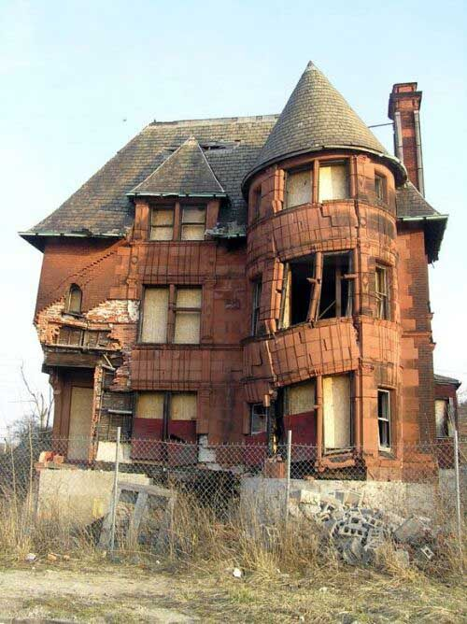
Préconisations générales
Etat actuel de l’application

Slide 25
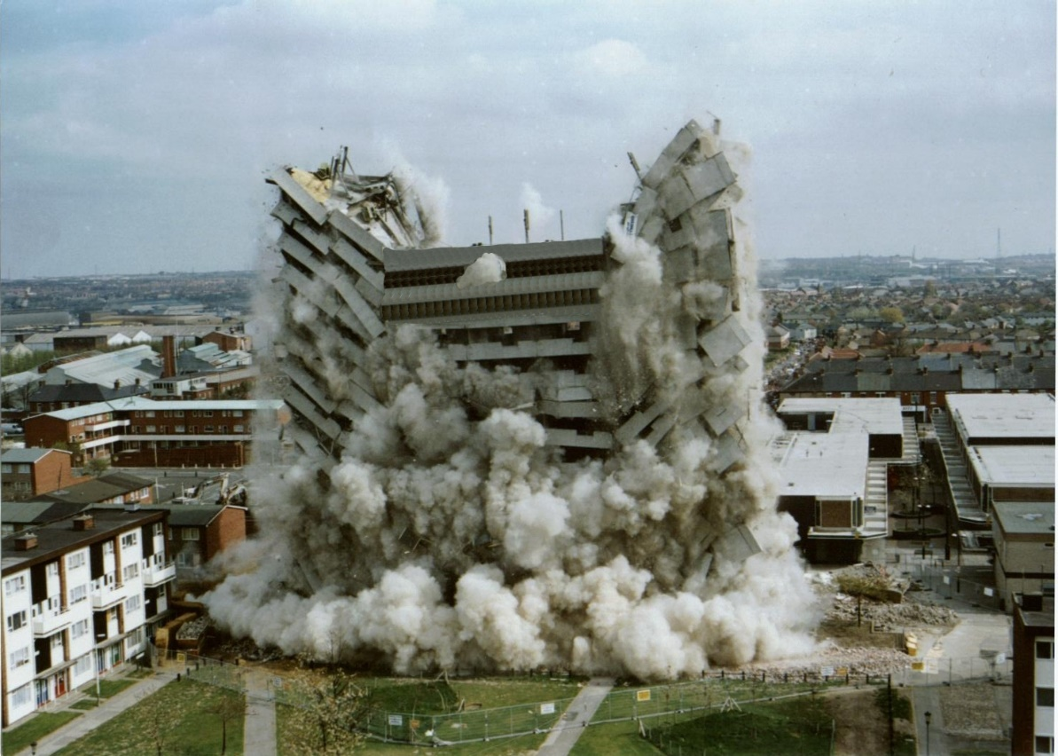
Préconisations générales
Maintenir une application mal conçue à la base est une tâche vouée à l’échec.
Il est préférable de concevoir une nouvelle application avec des fondations
plus solides.

Slide 26
Plus de détails sur

